Slide 1
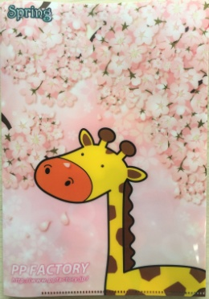
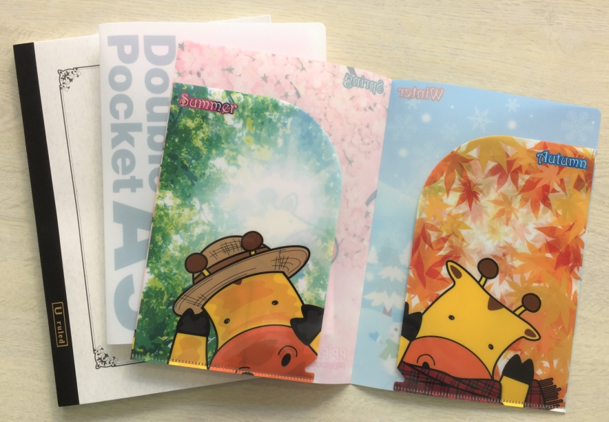

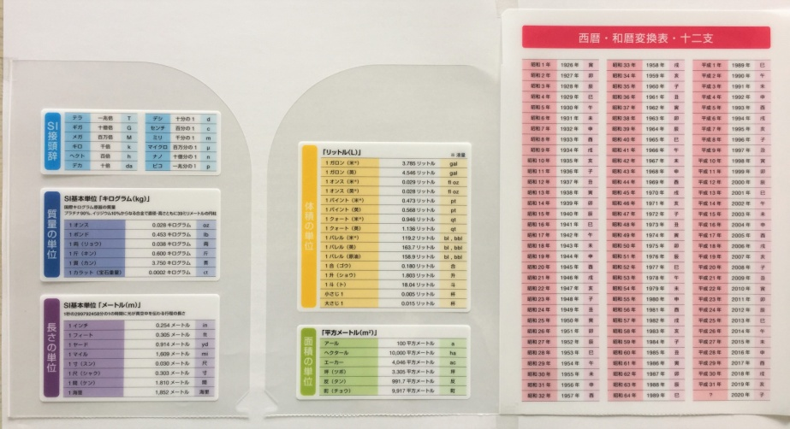

［商品名： A5 Wポケットクリアファイル ］
商品特徴：
①広告面積がＡ４クリアファイルの倍！
②ワンランク上の雑誌付録提案
③見開き使用でA４書類の収納も可能
当社メリット：
Ｗポケット仕様でも、印刷～溶着・
袋入まで完全自動生産！
ポケット部もフルカラー印刷可能！
オモテ側は春・冬♪
見開きに夏・秋♪
ｻｲｽﾞ： Ｗ１５５×Ｈ２２０mm
素材：PP（ﾎﾟﾘﾌﾟﾛﾋﾟﾚﾝ）半透明0.2㎜厚
印刷：UVｵﾌｾｯﾄ印刷 0C/4C＋白＋ニス
梱包：６00部ﾀﾞﾝﾎﾞｰﾙ梱包
梱包ｻｲｽﾞ：W320×D230×H250㎜ 13㎏
製作日数：校了後 約10日間（10万部）
生産地：日本 埼玉県
Ａ５サイズでも
これだけの
情報量！！
〒338-0004埼玉県さいたま市中央区本西4-16-15
048-853-5221

